Slide 1
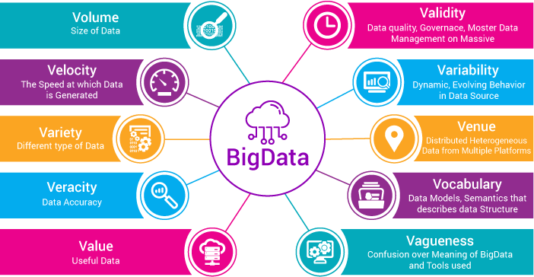
Büyük Veri
Hüseyin TURGUT
BÜYÜK VERİ VE AÇIK VERİ: TEMEL KAVRAMLAR
#4

Slide 2
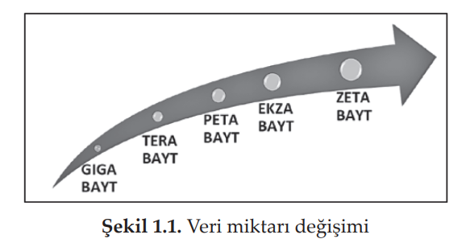
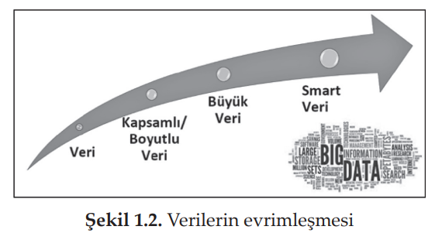
Verinin Evrimi
Elektronik ortamlar gelişip yaygınlaştıkça, verilerin boyutu artmakta (Şekil 1.1), farklı verilerin beraber işlenmesi kolaylaşmakta, verilerin değerlendirilmesine bakış açılarımız değişmekte ve gelişmektedir. Verilen isimlendirilmesinde gelinen en son nokta ise Şekil 1.2’de verilmiştir.
Büyük Veri
Hüseyin TURGUT

Slide 3
Verinin Evrimi
Verilerin isimlendirilmesi değiştikçe ve geliştikçe, kullanılan teknik ve teknolojiler ile yöntem ve çözümlerde de değişiklikler vardır.
Hatta bu alan, “veri bilimi” olarak isimlendirilen yeni bir bilim dalı olarak karşımıza çıkmaktadır. Verilerin yönetimi, saklanması, işlenmesi veya aktarılması kadar, verilerden değer elde etmek, verileri bilgiye ve değere dönüştürmek, bunun ekonomisini oluşturmak, üzerinde daha fazla odaklanılmış konulardır.
Bu aşamalar aslında verinin evrimleşmesidir. Verilerin bilgiye, bilginin bilgeliğe (hikmete), bilgeliğin kararlara dönüşümü ise bu evrimin en önemli adımlarıdır. Her adım, farklı aşamaları, zorlukları ve kazanımları kapsamaktadır
Büyük Veri
Hüseyin TURGUT

Slide 4
Verinin Evrimi
verilerin boyutu sürekli olarak artmakta, yeni boyutlandırma ölçekleri veya yeni veri boyut ölçüleri artık günlük hayatımızda kullanılmaya başlanmıştır. Özellikle, petabayt (1024 TB), eksabayt (1024 PB) ve zetabayt (1024 EB) gibi ölçüm birimleri üretilen verinin büyüklüğünü belirtmektedir veya göstermektedir.
Büyük Veri
Hüseyin TURGUT

Slide 5
Verinin Evrimi
Verilerin miktarı, büyüklüğü veya çeşitliliği artarken, yeni kavramlar ortaya çıkarmakta veya kavramlar zamanla değişmektedir. Veriler artık basit bir şekilde veri olmaktan çıkıp belli bir yöntem ve daha fazla katma değer üretecek şekle dönüşmektedir. Günümüzde de verilerin en gelişmişi, değerlisi veya faydalısı, belki de zeki unsurlar içeren en günceli ise semantik yapıları da içerisinde barındıran “smart” verilerdir (Şekil 1.2).
Büyük Veri
Hüseyin TURGUT

Slide 6
Verinin Evrimi
Veri, bilişim teknolojisi açısından “sayısal ortamlarda bulunan, işlenen veya taşınan sinyaller”, “anlamlı hale dönüştürülmemiş bitler” veya “birbiriyle bağlantısı henüz kurulmamış bilinenler” olarak tanımlanabilir.
Verinin “belli bir anlam ifade edecek şekilde işlenip, belirsizliğinin azaltılmasıyla” bilgi elde edilir. Belirli bir konuda elde edilen bilginin, tecrübe veya öğrenme ile farkında olunması ve anlaşılması özbilgi olarak adlandırılır.
Büyük Veri
Hüseyin TURGUT

Slide 7
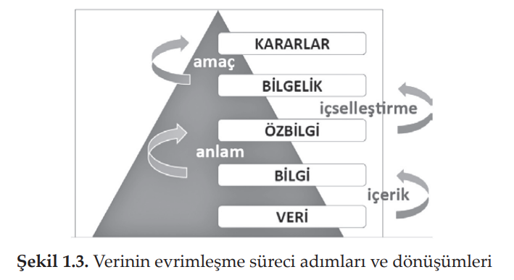
Verinin Evrimi
Bilgelik ise, güvenilir karar vermek için özbilginin nasıl kullanılacağını kavramaktır. Şekil 1.3’de verinin günlük hayatımızda az veya çok kullandığımız adımları, bunların ilişkileri ve adlandırılması gösterilmiştir. Veri içeriğindeki bilinmezliklerin giderilmesi ile bilgiye, bilginin anlam ve içeriğinin anlaşılması ile özbilgiye, oluşan birikimin içselleştirilmesi ile bilgeliğe ve bu adımda oluşan değerin ise belirlenen amaca dönüştürülmesine veya dönüştürülmüş haline de karar veya hedef denilmektedir.
Büyük Veri
Hüseyin TURGUT

Slide 8
Verinin Evrimi
Verileri anlamak, değerlendirebilmek ve farklı bakış açıları ile analiz edebilmek ve sonuçta beklenen hedefe veya istenilen kararlara erişilebilmesi için, bu veriler dört grupta sınıflandırılmış olup aşağıda kısaca açıklanmıştır
Veri parçası (data spot), analizlerde dikkate alınan erişilebilir verinin bir alt kümesi olarak gruplandırılır.
Erişilebilir veri (light data), erişilebilir ve her an kullanıma hazır olan veri grubudur.
Gri veri (gray data), erişemediğimiz ancak nitelikli varsayımlar yapabileceğimizi ve analiz ettiğimiz sistemin bir parçası olduğunu bildiğimiz veri gruplarıdır.
Karanlık veri (dark data) ise, nitel veya nicel olup olmadığı anlaşılamayan, bilinmeyen veya gruplandırılamayan veri grubudur. Bu veriler kısaca bilmediğimizin veya bilemediğimizin farkında bile olamadığımız veri gruplarıdır.
Büyük Veri
Hüseyin TURGUT

Slide 9
BÜYÜK VERİ
Büyük veri (big data) kavramı; verilerin saklanmasında, analiz edilmesinde ve yönetilmesinde klasik veritabanı yönetim sistemlerin yetersiz kaldığı durumlarda karşımıza çıkan bir problem olarak tanımlanabilir.
Bu kavram, organizasyonlara göre değişiklik gösterebilir. Örneğin; bir organizasyon için gigabaytlarca veriyi işlemek problem iken, bazı organizasyonlarda terabaytlarca veri analizi problem olabilmektedir.
Tanım olarak büyük veri; “farklı formatlarda, hızlı bir şekilde ve büyük hacimde üretilen veriler” olarak adlandırılabilir.
Büyük Veri
Hüseyin TURGUT

Slide 10
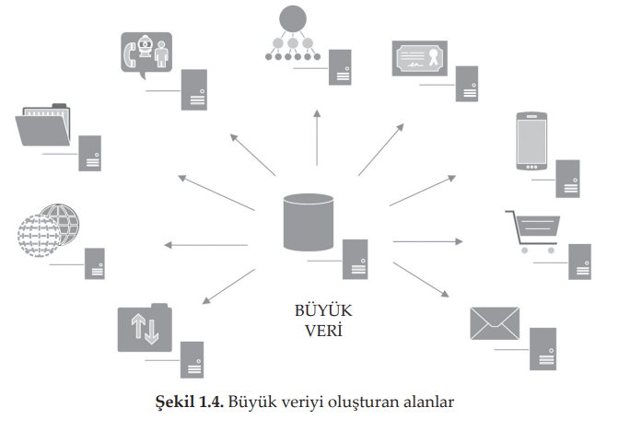
BÜYÜK VERİ
Şekil 1.4’de verildiği gibi, elektronik ortamlarda yapılan işlemler, veri trafiği, uygulamalar, e-postalar, metinler, belgeler, videolar, sesler, resimler, tıklama akışları, sistem günlükleri, arama sorguları, sosyal ağ etkileşimleri, sağlık kayıtları, bilimsel veriler, devlet ve özel sektöre ait kayıtlar, sensörler ve akıllı telefonlardan beslenen büyük veriyi her boyutuyla anlamak büyük önem arz etmektedir.
Belirli karakteristik özellikler dâhilinde
verinin sınıflandırılması, uygun
büyük veri örüntüleriyle eşleşmesinde
kolaylık sağlamaktadır.
Büyük Veri
Hüseyin TURGUT

Slide 11
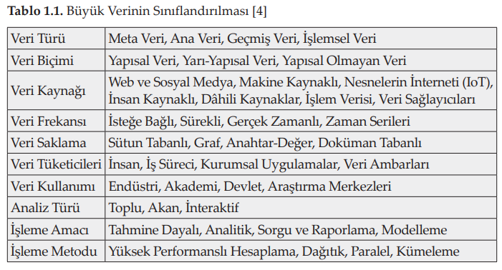
BÜYÜK VERİ
Tablo 1.1. Büyük Verinin Sınıflandırılması
Büyük Veri
Hüseyin TURGUT

Slide 12
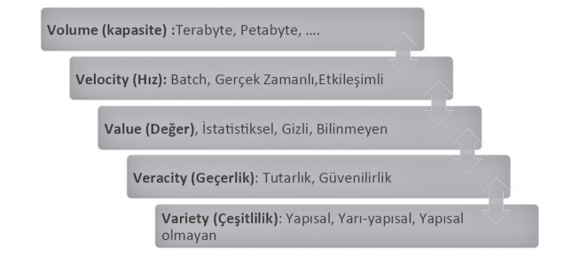
BÜYÜK VERİ
Büyük Veri Bileşenleri
Büyük veri, kısaca 5V (volume, velocity, variety, veracity, value) olarak adlandırılan beş bileşen ile ifade edilmektedir. Yapılan yeni çalışmalarda, bu “V” lerin yani bileşenleri sayısının arttığı bilinmekte ve görülmektedir.
Büyük Veri
Hüseyin TURGUT

Slide 13
BÜYÜK VERİ
Büyük Veri Bilimi
Büyük verinin hızlı yükselişi, analizlerin gerçekleştirilmesi için orijinal bakış açısına ve uzman işgücü ihtiyacına, gelişmiş altyapılara, metot ve metodolojilere ihtiyaç vardır. Bu durum; büyük verilerin biçimlendirilmesini ve modellenmesini sağlayarak ürün ve hizmet süreçlerine katkıda bulunan, disiplinler arası bir yaklaşım olan veri biliminin doğmasına sebep olmuştur.
Büyük Veri
Hüseyin TURGUT

Slide 14
BÜYÜK VERİ
Büyük Veri Bilimi
Bu alanda çalışan veri bilimcisi;
istatistik,
matematik,
bilgisayar ve bilgisayar bilimleri mühendisi,
makine öğrenmesi,
programlama ve veri işleme teknolojileri
gibi konulara hakimiyete ek olarak çalıştığı alana özgü bilgi birikimine sahip ve iletişim yeteneği güçlü, kurumunun geleceği için gereken kritik sorunları tespit etme ve öngörülerde bulunabilme yeteneklerine sahip olan uzmandır
Büyük Veri
Hüseyin TURGUT

Slide 15
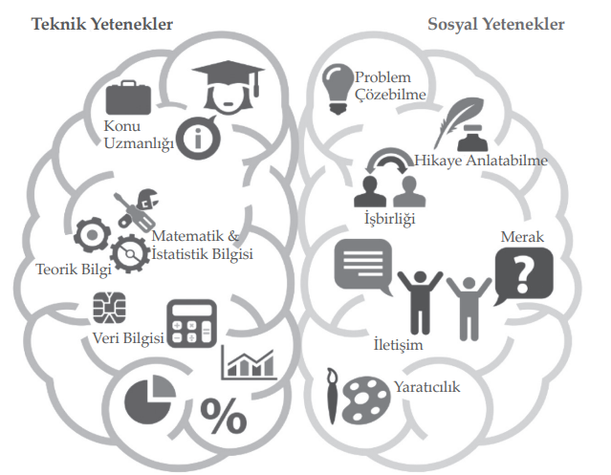
BÜYÜK VERİ
Büyük Veri Bilimi
Büyük Veri
Veri Bilimcisinin Sahip Olduğu Yetenekler
Hüseyin TURGUT

Slide 16
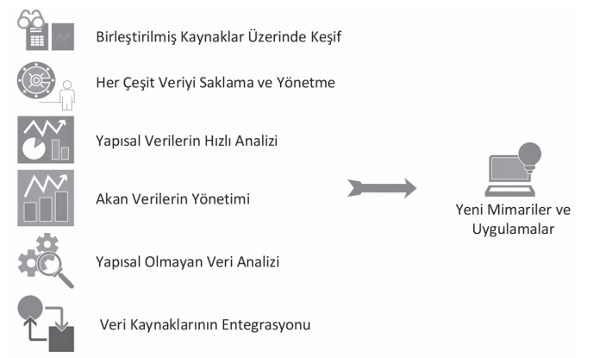
BÜYÜK VERİ
Büyük veri analizi gereklilikleri
Büyük Veri
Hüseyin TURGUT

Slide 17
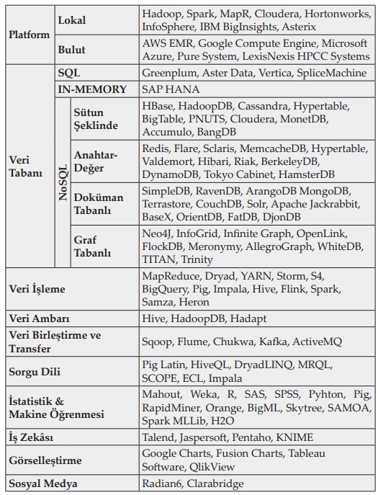
BÜYÜK VERİ
Büyük Veri İşleme Platformları ve Araçları
Büyük Veri
Hüseyin TURGUT

Slide 18
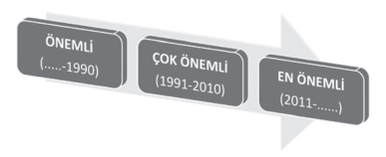
BÜYÜK VERİ
Büyük Veri Güvenlik ve Mahremiyet
Altyapı Güvenliği
Veri Gizliliği ve Mahremiyeti
Veri Yönetimi
Bütünlük ve Tepkisel Güvenlik
Büyük Veri
Hüseyin TURGUT

Slide 19
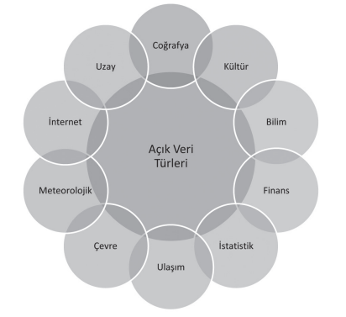
Açık Veri
Açık veri (open data), “herkesin ücretsiz ve özgürce erişebileceği, kullanabileceği, dağıtılabileceği ve değerler üretebileceği” veridir. Verilerin makine tarafından okunabilir biçimde, toplu olarak ve açık lisanslı bir şekilde bulunması gerekir. Açık verinin temel özellikleri aşağıdaki gibidir
Kullanılabilirlik ve Erişim
Tekrar Kullanım ve Yeniden Dağıtım
Evrensel Katılım
Açık veri türleri
Büyük Veri
Hüseyin TURGUT

